Slide 1




IntegraJob
Estudiantes:
Carlos Colmenarez
Javier Rivas
Francisco Eljuri
Santiago, Octubre 2025

Slide 2



Nuestro equipo
Carlos Colmenarez
Francisco ElJuri
Javier Rivas
Backend (API), Scraping y ETL.
Frontend y Chatbot
QA, Frontend y Base de Datos
Soporte en infraestructura y despliegue.
Documentación y cierre.
Scraping, ETL.
Desarrollo de la interfaz web.
Implementación del chatbot inclusivo.
Configuración de entornos en nube y contenedores.
Desarrollo de pipelines ETL para ingesta y limpieza de datos.
Modelado de base de datos.
Desarrollo Backend.

Slide 3


Situación actual
Ley 21.015: baja adherencia real.
Ofertas sin información de accesibilidad.
Portales masivos → volumen, no inclusión.
Datos dispersos, sin estándar.
Empresas sin filtros inclusivos.
Estado sin capacidad de fiscalización.
Brecha persistente.
Oportunidad: recolectar, clasificar y conectar vacantes inclusivas mediante un motor de matching.

Slide 4

Propuesta de solución
Conectamos a personas y empresas a través de vacantes realmente compatibles con sus necesidades, usando tecnología que entiende la accesibilidad.

Slide 5


Objetivo general
El objetivo general de IntegraJob es conectar a las personas con empleos verdaderamente compatibles con sus necesidades de accesibilidad, usando datos reales y un chatbot que acompaña y guía la búsqueda.

Slide 6

Objetivo especifico
Plataforma digital inclusiva
Chatbot inclusivo
Recolección de ofertas de empleo
Filtro por criterios de accesibilidad
Perfil personalizado según necesidades
Recomendación de vacantes
Justificación de compatibilidad
Empleos inclusivos
Publicación de ofertas inclusivas

Slide 7
Click para ver el video
https://drive.google.com/file/d/1LdhvE-N_tKNQb6V7EcqaxcKiTa30KK7w/view?usp=drive_link

Slide 8











Plan De Trabajo
01
02
03
04
05
Análisis y Requisitos
Diseño
Implementación
Pruebas, despliegue y evidencias
Presentación
Alcance y MVP
Requisitos funcionales / no funcionales
Accesibilidad (WCAG)
Riesgos iniciales
Arquitectura y modelos de datos
Diseño de API (endpoints, contratos)
Seguridad (autenticación/autorización)
Lineamientos de accesibilidad UI
ETL BNE y normalización
Backend de servicios (filtros, errores)
Frontend accesible
Contenerización Docker y scripts de arranque
Pruebas QA
Corrección de hallazgos de calidad
Despliegue del MVP y verificación
Evidencias y documentación final (ERS, DAS, ETC)
Presentación y demo del MVP
Resultados y lecciones aprendidas
Contribuciones por integrante
Entrega de material final (PPT, ETC)

Slide 9



Metodología
Se eligió la metodología en cascada porque el proyecto tiene requisitos base relativamente estables, entregables obligatorios y secuenciales y un plazo acotado de un semestre.
Metodología en cascada: avance secuencial por fases con gates de aprobación.
Requisitos estables y entregables obligatorios → modelo adecuado para el APT.
Ventana temporal limitada (un semestre) que exige planificación rígida.
Control por hitos: revisiones por fase, actas y responsables definidos.
Documentación y trazabilidad: ERS, DAS, QA, código y evidencias en GitHub.

Slide 10

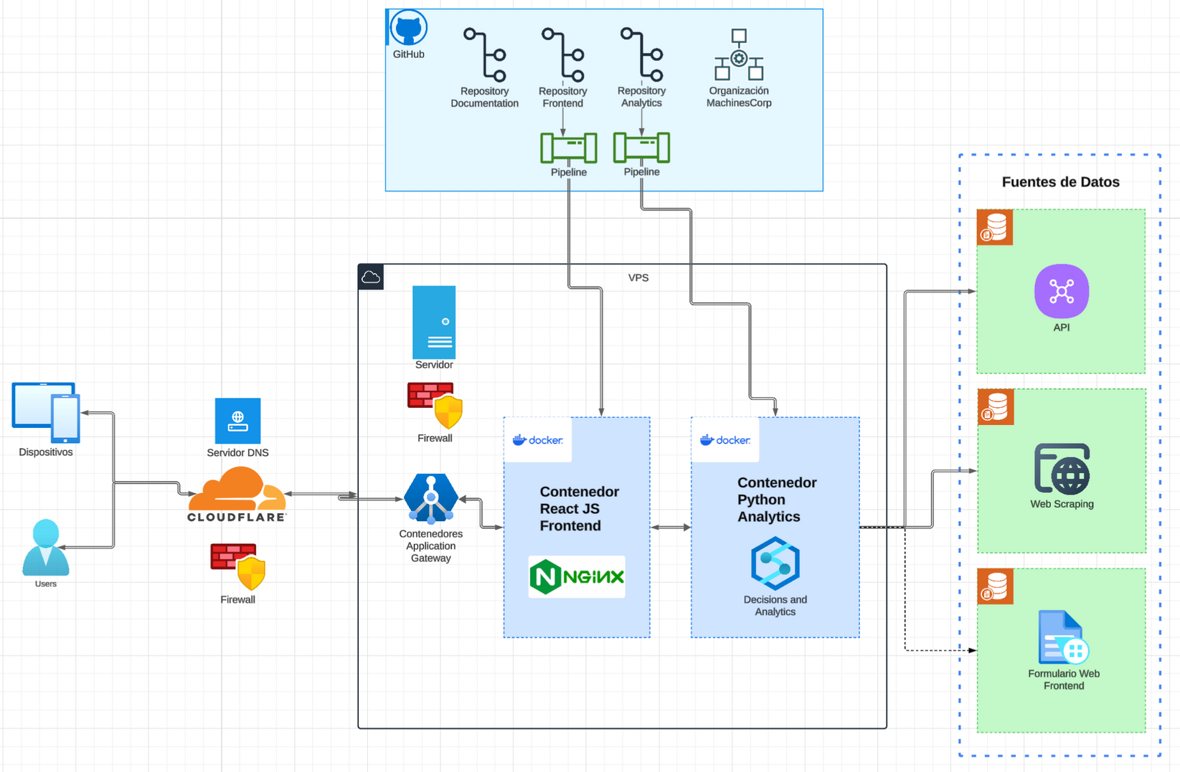
Arquitectura

Slide 11
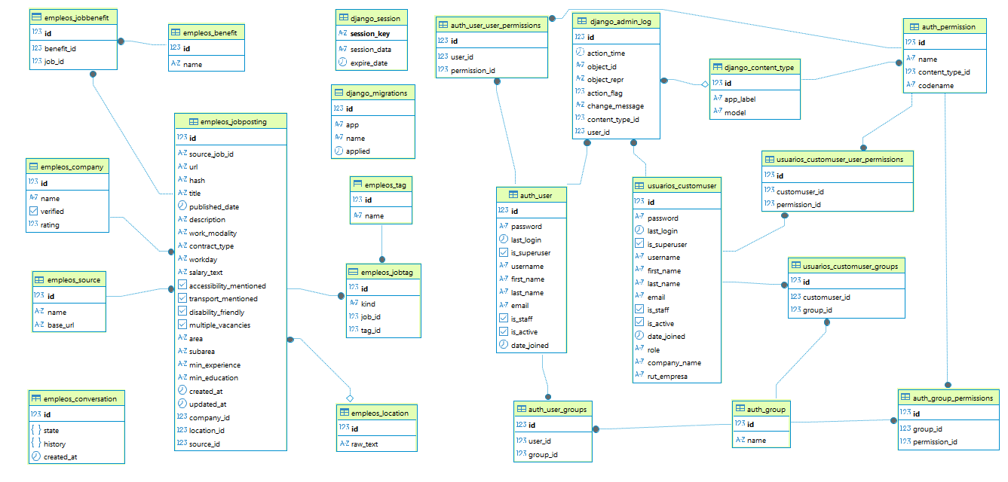
Modelo Base de Datos

Slide 12









Tecnologías Utilizadas

Slide 13




Resultados obtenidos
Integramos la API BNE, normalizando ofertas y registrando trazabilidad completa de ingesta.
Diseñamos el modelo relacional con ofertas, empresas, ubicaciones, accesibilidad y usuarios/roles.
Construimos una API segura con autorización y endpoints de consulta/filtrado.
Implementamos un frontend accesible, alineado a WCAG y orientado a claridad.
Desarrollamos una recomendación inicial basada en preferencias del usuario.
Ejecutamos pruebas unitarias e integración, con criterios de aceptación y evidencias.
Contenerizamos la solución con Docker y documentamos el flujo de despliegue.
Aplicamos medidas de cumplimiento normativo, incluyendo HTTP y resguardo de datos personales.
Entrega todas las evidencias del proyecto: ERS, DAS, código, entre otro.

Slide 14
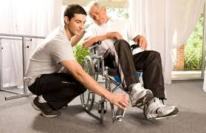
Obstáculos y solución
API BNE inestable y datos heterogéneos
→ Implementamos reintentos, validaciones y un modelo de datos propio para unificar ofertas de empleo.
Integrar scraping, ETL, backend, BD y chatbot
→ Diseñamos una arquitectura modular en servicios y realizamos pruebas de integración punta a punta.
Equilibrar accesibilidad con tiempos de respuesta
→ Definimos un conjunto mínimo de criterios WCAG para el MVP y dejamos mejoras avanzadas para futuras versiones.
Coordinación del equipo y control del alcance
→ Establecimos roles claros, reuniones periódicas, uso de carta Gantt y congelamiento del alcance del MVP.

Slide 15

Muchas Gracias
Preguntas!

